Slide 1
সবাইকে স্বাগতম

Slide 2
পরিচিতি
মোঃ শহিদুল ইসলাম
সহকারী শিক্ষক (আইসিটি)
গাড়ীদহ দাখিল মাদ্রাসা
শেরপুর, বগুড়া।
শ্রেণিঃ ৮ম
বিষয়ঃ বিজ্ঞান
অধ্যয়ঃ দ্বাদশ
তারিখঃ০৬/০৩/২০২০

Slide 3
শিখন ফল
পাঠশেষে শিক্ষার্থীরাঃ
১। মহাবিশ্ব কি তা বলতে পারবে।
২।মহাবিশ্বের উৎপত্তি বর্ননা করতে পারবে।
৩। কৃত্তিম উপগ্রহের গুরূত্ব ব্যাখ্যা করতে পারবে।

Slide 4
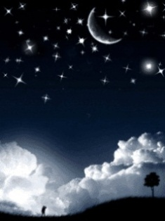
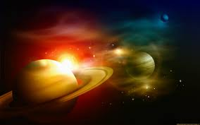
আজকের পাঠঃ
মহাবিশ্ব

Slide 5
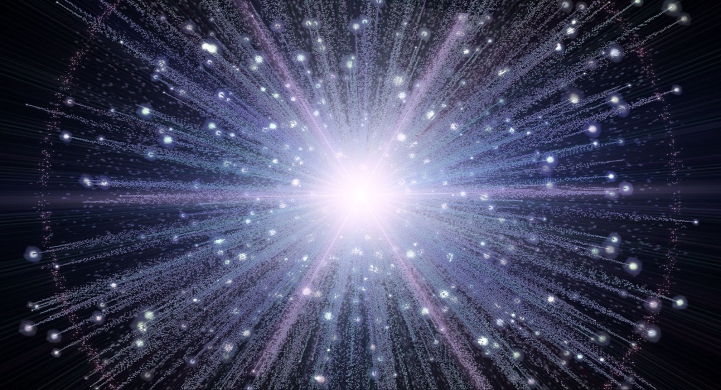
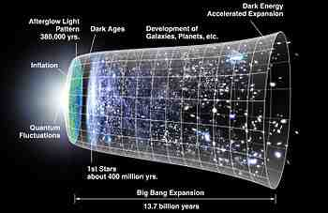
মহাবিশ্বের উৎপত্তি সম্পর্কে সবচেয়ে বেশি গ্রহনযোগ্য তত্ত্ব হল বিগব্যাং তত্ত্ব। প্রায় 13.75 বিলিয়ন বছর আগে মহাবিশ্ব উত্তপ্ত ও ঘন অবস্থায় ছিল যা অতি দ্রুত সম্প্রসারিত হচ্ছিল।দ্রত সম্প্রসারণের ফলে উহা ঠান্ডা হয়ে যায় এবং বর্তমান অবস্থায় এসে পৌছায় যা আজও সম্প্রসারিত হচ্ছে।
বিগব্যাং এর সম্প্রসারণ।

Slide 6
একক কাজঃ
মহাবিশ্ব সৃষ্টি হয় কিভাবে বর্ননা কর|

Slide 7
মনুষের পাঠানো যেসব মহাকাশযান পৃথিবীকে কেন্দ্রকরে নির্দিষ্ট কক্ষপথে ঘুরতে থাকে তাকে কৃত্রিম উপগ্রহ বলে।
কৃত্তিম উপগ্রহ
পৃথিবী
পৃথিবীর প্রায় ২৫০কি.মি উপরে তুলে ভূপৃষ্ঠের সমান্তরালভাবে যদি সেকেন্ডে প্রায় ৮কি.মি বেগ দেয়া যায় তবে তাপৃথিবীর চারিদিকে ঘুরতে থাকবে। ব্যপারটি সহজসাধ্য নয়।তিনটি রকেটের সাহায্যে নির্দিষ্ট উচ্চতায় তুলে উক্ত বেগ দেয়া হয়।

Slide 8
কৃত্তিম উপগ্রহের ব্যবহারঃ
১|যোগাযোগ উপগ্রহ|
২| আবহাওয়া উপগ্রহ |
৩| পৃথিবী পর্যবেক্ষনকারী উপগ্রহ।
৪| গোয়েন্দা উপগ্রহ |
৫। নৌপরিবহন উপগ্রহ |
৬| জ্যোতির্বিদ্যা বিষয়ক উপগ্রহ|

Slide 9
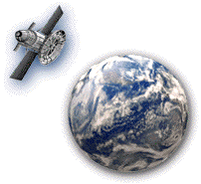
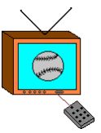
যোগাযোগ উপগ্রহ
কাজঃ ১।আমরা যখন টেলিফোন বা মোবাইল ফোনে দেশে-বিদেশে কথা বলি তখন তা ডিস এরিয়েল থেকে বেতার সংকেতরুপে কৃত্রিম উপগ্রহে প্রেরিত হয়।এই সংকেত উপগ্রহটি অন্য দেশের ডিস এরিয়েলে পাঠিয়ে দেয়, ফলে আমরা শুনতে পাই।
২। আমরা যখন টেলিভিশনে বিশ্বকাপ ফুটবল কিংবা অলিম্পিক গেইম দেখি তখন তা একই প্রকৃয়ায় আমাদের টেলিভিশনে এসে পৌছায়।

Slide 10
নৌপরিবহন উপগ্রহ
কাজঃ
আমরা যখন গাড়ি, বিমান কিংবা জাহাজে ভ্রমন করি তখন তার সঠিক অবস্থান নির্ণয়ের জন্য নৌপরিবহন উপগ্রহ সহায়তা দিয়ে থাকে।

Slide 11
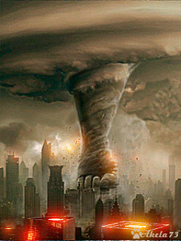
আবহাওয়া উপগ্রহ
কাজঃ
১।আবহাওয়ার দৈনন্দিন পূর্বাভাষ পাওয়া যায়।
২। ঝড়,বৃষ্টি,সাইক্লোন ইত্যাদির পূর্বভাষ দিতে পারে।
৩।পৃথিবীর কোথায় মেঘ সৃষ্টি হচ্ছে, কোথায় বায়ু প্রবাহের মাধ্যমে সাইক্লোন ঘনিভূত হচ্ছে এ ব্যাপারে আগাম তথ্য দিতে পারে।

Slide 12
সামরিক বা গোয়েন্দা উপগ্রহ
কাজঃ
১।গোয়েন্দার কাজ করার জন্য সামরিক বাহিনীতে ইহা ব্যবহৃত হয়।
২।প্রতিপক্ষ যোদ্ধাদের অবস্থান নির্ণয় করা যায়।
৩। লুকিয়েথাকা যোদ্ধাদের খুঁজে বের করা যায়।
৪।বহিঃশত্রু দেশকে আক্রমন করল কিনা, দেশে অনুপ্রবেশ ঘটল কিনা ইত্যাদি জানা যায়।

Slide 13
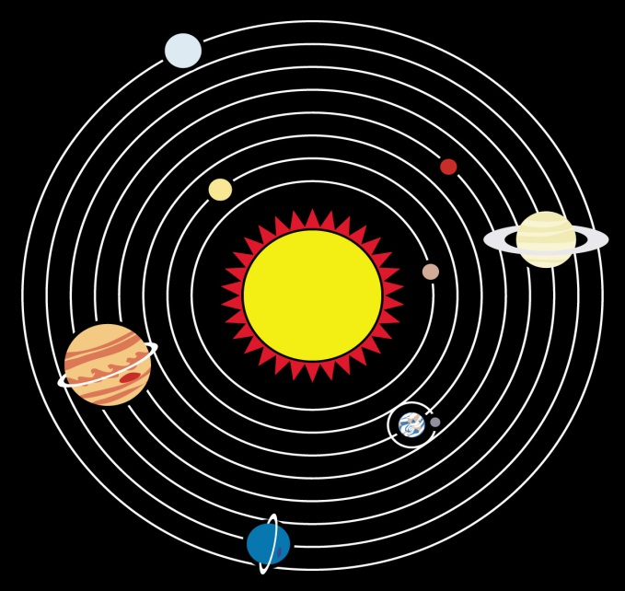
জ্যোতির্বিদ্যা বিষয়ক উপগ্রহ
কাজঃ
১। এই উপগ্রহে টেলিস্কোপ বা দূরবিক্ষন যন্ত্র বসানো থাকে যা আমাদের মহাবিশ্ব সম্পর্কে নানা তথ্য প্রেরণ করে।
২।মহাকাশে অবস্থিত বিভিন্ন গ্রহ ,নক্ষত্র ,উল্কা ,ধূমকেতু ইত্যাদির অবস্থান , গতিপথ সম্পর্কে অজানা তথ্য প্রেরণ করে।

Slide 14
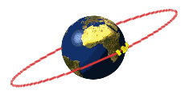
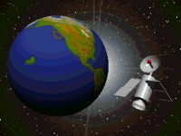
পৃথিবী পর্যবেক্ষনকারী উপগ্রহ
কাজঃ
১। ভূপৃষ্ঠের সুস্পষ্ট চিত্র পাঠাতে পারে।
২।সমুদ্রে কোন জাহাজ থেকে তেল চুইয়ে পরছে, কোন শহরের ময়লা আবর্জনা বায়ু দূষিত করছে তার চিত্র পাঠাতে পারে।
৩।কোন মাঠে ফসল ভাল হয়েছে, কোন ফসলে রোগ-ব্যাধি, পোকা-মাকড় আক্রান্ত হয়েছে তার ছবি পাঠাতে পারে।
৪।কোথায় দাবানল লেগেছে, জাহাজের যাত্রাপথে হিমবাহ আছেকিনা তা নির্ণয়ে ইহা ব্যবহৃত হয়।
৫।মাটি , পানি ও বায়ু দূষন নির্ণয়ে ইহা ব্যবহৃত হয়।

Slide 15
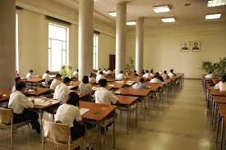
দলীয় কাজঃ
মহাবিশ্বের রহস্য উদ্ঘাটনে আমরা ধাপে ধাপে কিভাবে এগিয়ে চলছি বর্ণনা কর।

Slide 16
মূল্যায়ণঃ
১| উৎক্ষেপন বেগ কাকে বলে?
২| পৃথিবী কোন গ্যালাক্সিতে অবস্থিত?
৩| সর্বপ্রথম মহাকাশচারী মানুষ কে?

Slide 17
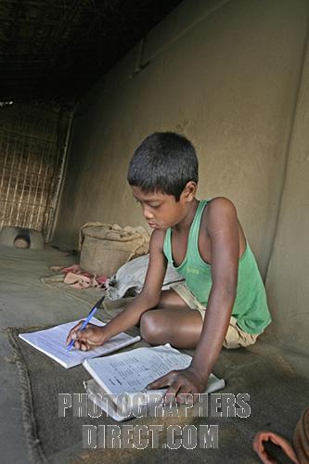
বাড়ির কাজঃ
মানব সভ্যতার অগ্রগতিতে কৃত্রিম উপগ্রহ অত্যন্ত গুরুত্বপূর্ন Ñ উক্তিটির যথার্থতা বিশ্লেষণ কর।

Slide 18
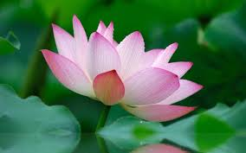
সবাইকে ধন্যবাদ
সমাপ্ত

